Slide 1

Proyecto Integrador
M8 Modelado orientado a objetos FIN A
Nombre: José Ramón Ibáñez Posadas
Tutor: Melissa Gamez Whijares
Matrícula : BNL098377
Sábado 7 de septiembre de 2025

Slide 2
¿Qué es Java y por qué es importante?
Java es un lenguaje de programación de propósito general, orientado a objetos.
Su principal ventaja es la portabilidad: "Write Once, Run Anywhere".

Slide 3
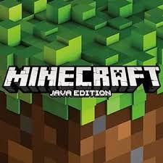

Aplicaciones que utilizan Java
Minecraft:
- Famoso videojuego que utiliza Java para su versión de PC.
Android OS:
- Gran parte de las aplicaciones para este sistema operativo se desarrollan con Java.

Slide 4
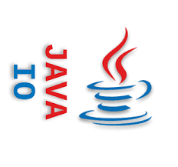
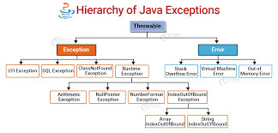
Entrada, Salida y Errores
Entrada de datos:
- Clase 'Scanner' para leer datos del teclado.
Salida de datos:
- 'System.out.print()' y 'System.out.println()' para mostrar información.
Manejo de errores:
- 'System.err.println()' para mensajes de error.

Slide 5
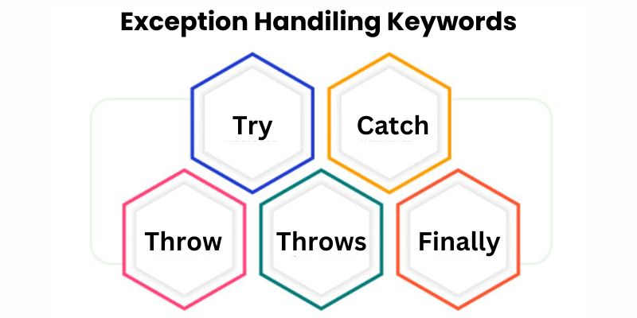
¿Qué son las excepciones en Java?
Son eventos inesperados que interrumpen el flujo normal del programa.
Se manejan con los bloques 'try-catch' para evitar que el programa se detenga bruscamente.

Slide 6
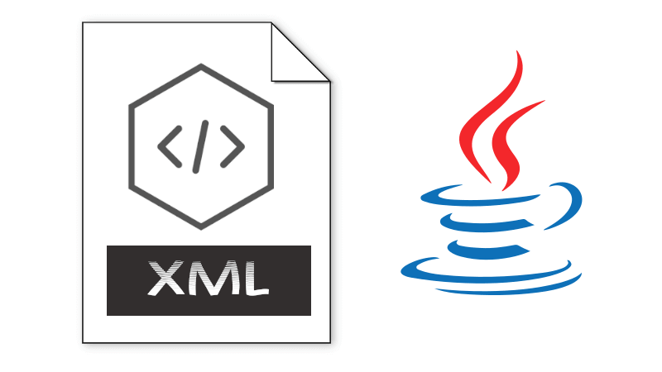
¿Qué significa XML?
XML significa eXtensible Markup Language.
Se utiliza para almacenar y transportar datos en un formato legible para humanos y máquinas.

Slide 7
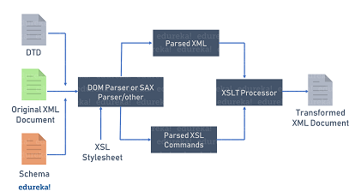
Librerías para crear archivos XML
Se usa la API JAXP (Java API for XML Processing).
Está incluida en el JDK de Java.
Las clases principales se encuentran en los paquetes 'javax.xml.parsers' y 'org.w3c.dom'.

Slide 8
Conclusión
Java sigue siendo un lenguaje fundamental gracias a su versatilidad, su capacidad multiplataforma y sus robustas herramientas para el manejo de datos y errores, lo que lo hace indispensable en el mundo de la tecnología.

Slide 9
¡Gracias por su atención!

